Slide 1
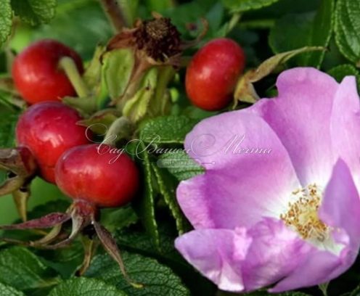
РОЗА

Slide 2
Р - РЕШИТЕЛЬНЫЕ О - ОБЩИТЕЛЬНЫЕ З - ЗАБОТЛИВЫЕ А - АКТИВНЫЕ
мы

Slide 3
Р - РАЗРАБАТЫВАЕМ И РЕАЛИЗУЕМ О - ОСВАИВАЕМ И ОВЛАДЕВАЕМ З - ЗНАНИЯМИ И ЗАБОТИМСЯ А - АДАПТИРУЕМ И АГИТИРУЕМ

Slide 4
Васильчиков Сергей
УЧЕНИК 8 КЛАССА
МКОУ «ООШ № 4»

Slide 5
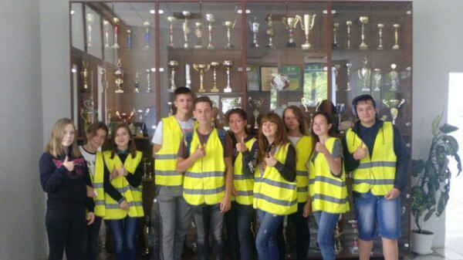
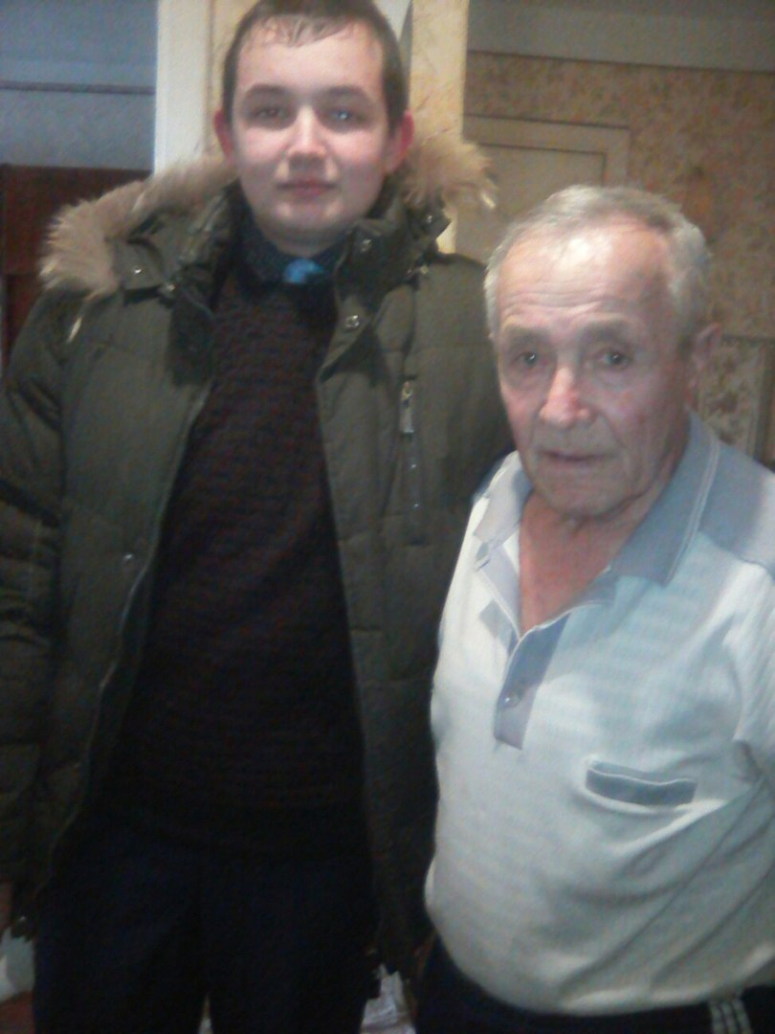

Slide 6
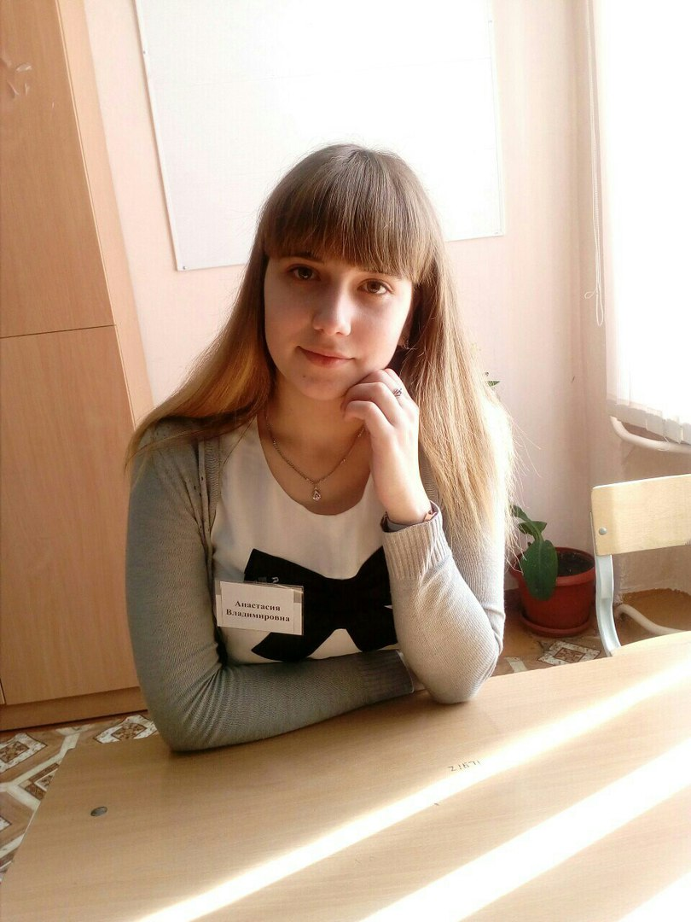
Постолова Анастасия
УЧЕНИЦА 9 КЛАССА
МКОУ «ООШ № 4»

Slide 7
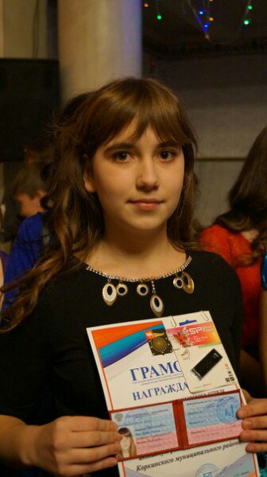
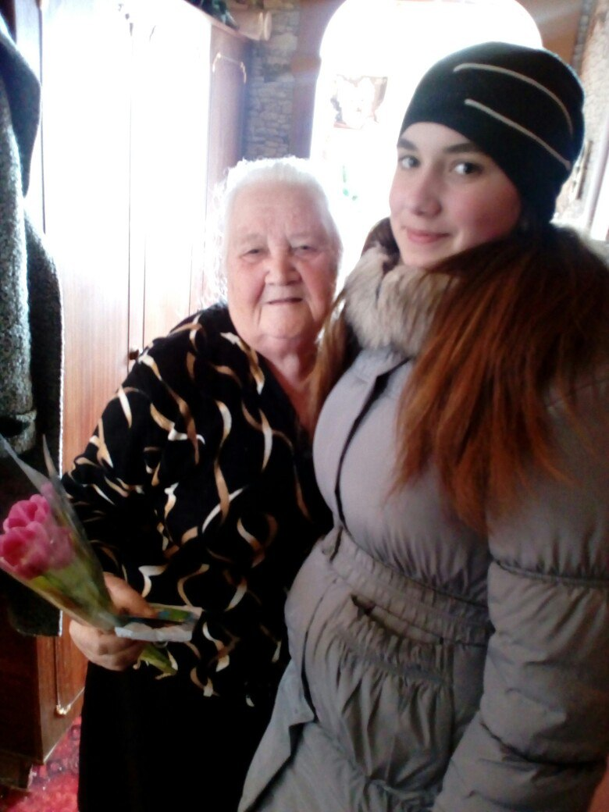
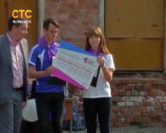

Slide 8
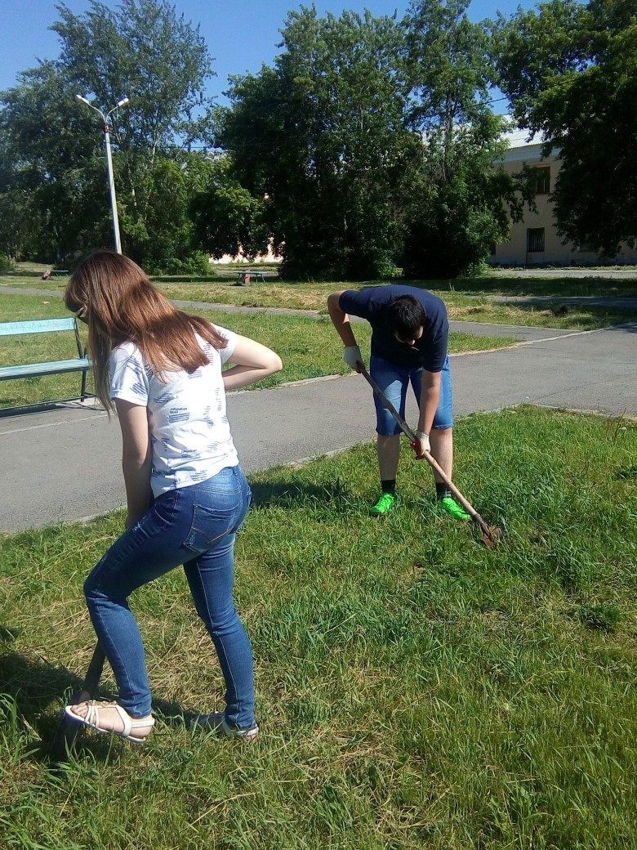
МЫ АКТИВНО УЧАСТВУЕМ В ЖИЗНИ РОДНОЙ ШКОЛЫ И РОДНОГО ПОСЕЛКА!

Slide 9
С П А С И Б О З А В Н И М А Н И Е !!!

Slide 10
КАЧЕСТВА УСПЕШНОГО ПРЕДПРИНИМАТЕЛЯ

Slide 11
КАЧЕСТВА УСПЕШНОГО ПРЕДПРИНИМАТЕЛЯ

